Slide 1







Hûn bi xêr hatin
Danûstandina Şampiyonên Civakê: Xapandin
Lotterywest piştgirê sereke yê Projeya Têketina Dîjîtal a WA ye. WACOSS pêşengiya vê înîsiyatîfê dike û berpirsiyarê rêveberiya projeyê ye.

Slide 2
Naskirina Welat
Notes:
2

Slide 3


Kurtasî
  Meriv çawa xapînokan nas dike û xwe ji wan diparêze.
    Mesajên Nivîskî.
    Xapandina Serhêl
    Malper û Nirxandinên Sexte
    Medyaya civakî
  Raporkirina Xapandinan
Projeya Tevlêbûna Dîjîtal a WA | Şampiyonên Civakê | Danişîna Perwerdehiyê
3
Lottery West piştgirê sereke yê projeya Digital Inclusion li Rojavayê Avusturalya ye. WACOSS pêşengiya înîsiyatîfê dike û berpirsiyarê birêvebirina projeyê ye.
Notes:
3

Slide 4
Meriv çawa xapînokan nas dike û xwe ji wan diparêze.
Danûstandina Şampiyonên Civakê
Hatiye adaptekirin ji Pirtûka Piçûk a Xapandinan: Meriv çawa xapînokan nas dike û xwe ji wan diparêze, ji aliyê Komîsyona Awustralya ya Pêşbazî û Xerîdaran ve, 2024, Mafên Weşanê yên Commonwealth of Australia, bi destûra CC BY 4.0
Notes:
4

Slide 5
Alîkarî li ber dest e
Heke hûn hatine xapandin, hûn ne bi tenê ne - lê divê hûn zû tevbigerin.
  Ji banka xwe an dabînkerê karta xwe re bêjin
  Bi rêya 1800 595 160 an jî www.idcare.org bi IDCare re têkilî daynin.
Hatiye adaptekirin ji Pirtûka Piçûk a Xapandinan: Meriv çawa xapînokan nas dike û xwe ji wan diparêze, ji aliyê Komîsyona Awustralya ya Pêşbazî û Xerîdaran ve, 2024, Mafên Weşanê yên Commonwealth of Australia, bi destûra CC BY 4.0
Notes:
5

Slide 6



Bi van sê gavan xwe biparêzin :
1. Bisekinin
2. Pişkinîn Bikîn
3. Biparêzin
Heke hûn ne piştrast bin, pere an agahiyên xwe yên şexsî nedin kesên din.
Ji xwe bipirsin gelo ev peyam an jî ev banga telefonê Sexte ye?
Heke hûn hîs bikin ku tiştek xelet e, zû tevbigerin.
Notes:
6

Slide 7
Xapandin çi ye?
Dema ku kesek te dixapîne da ku pereyên te an agahiyên te yên şexsî bidize.
Xapînok
  ji aliyê sûcdaran ve tê rêvebirin
  rast xuya dikin.
  çîrokên ku rast xuya dikin bi kar tînin.
  zextê dikin da ku tevbigerî
Xapandin NE ev tiştin
X Hackkirina komputerê X Mercên Peymanê yên neheq. X Taktîkên bazarkirinine yên acizker.
Notes:
7

Slide 8
Meriv çawa xapînokan nas dike û xwe ji wan diparêze.
Hatiye adaptekirin ji Pirtûka Piçûk a Xapandinan: Meriv çawa xapînokan nas dike û xwe ji wan diparêze, ji aliyê Komîsyona Awustralya ya Pêşbazî û Xerîdaran ve, 2024, Mafên Weşanê yên Commonwealth of Australia, bi destûra CC BY 4.0
Notes:
8

Slide 9
Meriv çawa xapînokan nas dike û xwe ji wan diparêze:
  Derfetên qezenckirin an parastin pereyan.
  Çîrokên xemgîn ên ku daxwaza alîkariyê dikin.
  Link û attachment e ku ji we re têne şandin.
  Zext kirin da ku zû tevbigerin.
  Daxwazên ku hûn Pereyan bi awayên neasayî an taybetî bidin.
  Daxwaza vekirina hesabên nû an jî PayID-yên nû.
Hatiye adaptekirin ji Pirtûka Piçûk a Xapandinan: Meriv çawa xapînokan nas dike û xwe ji wan diparêze, ji aliyê Komîsyona Awustralya ya Pêşbazî û Xerîdaran ve, 2024, Mafên Weşanê yên Commonwealth of Australia, bi destûra CC BY 4.0
Notes:
9

Slide 10
Xapandinên bi rêya mesajên nivîski an SMSê.
Mesaj dê lezgîn xuya bikin û hewl bidin ku hûn zû tevbigerin.
Hatiye adaptekirin ji Pirtûka Piçûk a Xapandinan: Meriv çawa xapînokan nas dike û xwe ji wan diparêze, ji aliyê Komîsyona Awustralya ya Pêşbazî û Xerîdaran ve, 2024, Mafên Weşanê yên Commonwealth of Australia, bi destûra CC BY 4.0
Notes:
10

Slide 11

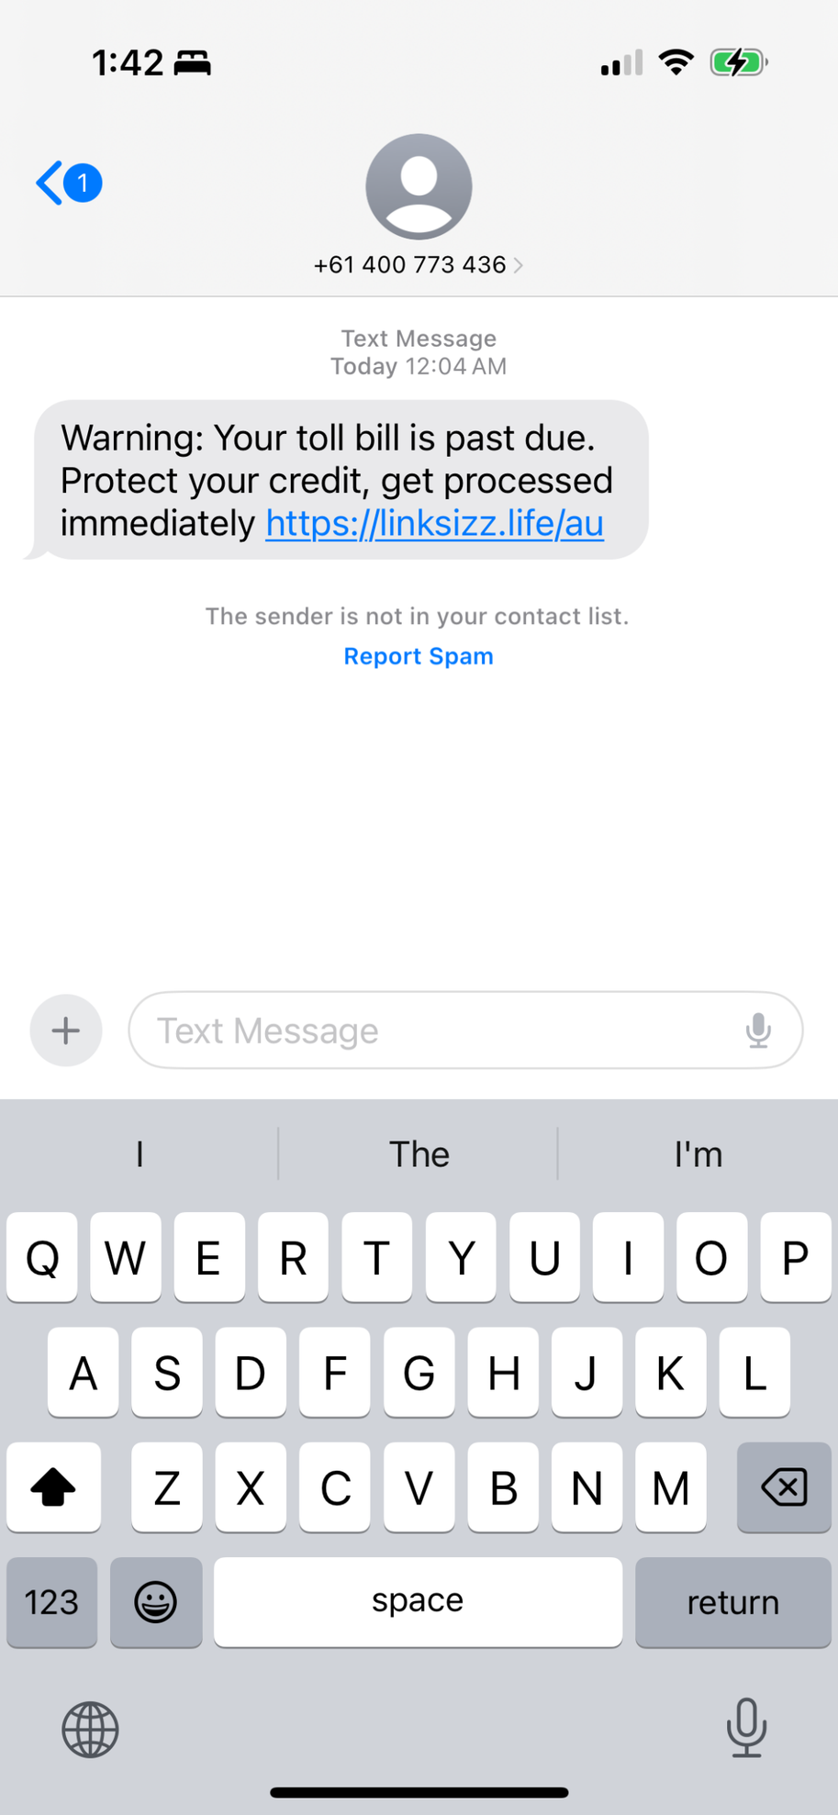
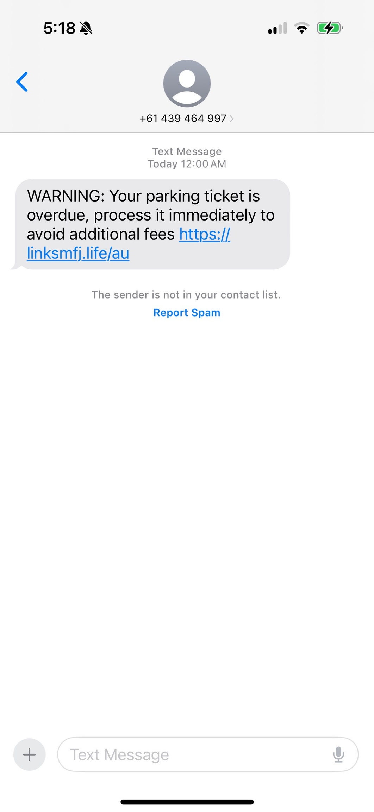
Bi ya te kîjan ji van rast e?
Testa xapandinê!
Which one of these do you think is real?
Pakêta te ya Kmart îro tê.
Ne li malê yî? Em ê wê li cîhekî ewle bihêlin. Şopandin: Malpera an bernameya AusPost, hejmara şopandinê.
33AEW3411903540631500
Hişyarî: dayîna fatûreya trafîkê dereng maye.
Karta xwe biparêzin û zû li vir bidin: https://linksizz.life/au
HIŞYARÎ: Dema dayîna bilêta parkkirinê dereng maye, ji bo dûrketina ji xercên zêde zû bidin
https:// linksmfj life/au
Lottery West piştgirê sereke yê projeya Digital Inclusion li Rojavayê Avusturalya ye. WACOSS pêşengiya înîsiyatîfê dike û berpirsiyarê birêvebirina projeyê ye.
Notes:
Ji grûpê bipirsin ka bi ya wan kîjan rast e û çima?
Slayda din dê bersivê bide wan!

Slide 12
Bi ya te kîjan ji van rast e?
Testa xapandinê!
Which one of these do you think is real?
Pakêta te ya Kmart îro tê.
Ne li malê yî? Em ê wê li cîhekî ewle bihêlin. Şopandin: Malpera an bernameya AusPost, hejmara şopandinê.
33AEW3411903540631500
Hişyarî: dayîna fatûreya trafîkê dereng maye.
Karta xwe biparêzin û zû li vir bidin: https://linksizz.life/au
Ev mesaja rast e, û em dikarin bi awayên din jî piştrast bikin!
HIŞYARÎ: Dema dayîna bilêta parkkirinê dereng maye, ji bo dûrketina ji xercên zêde zû bidin
https:// linksmfj life/au
Lottery West piştgirê sereke yê projeya Digital Inclusion li Rojavayê Avusturalya ye. WACOSS pêşengiya înîsiyatîfê dike û berpirsiyarê birêvebirina projeyê ye.

Slide 13
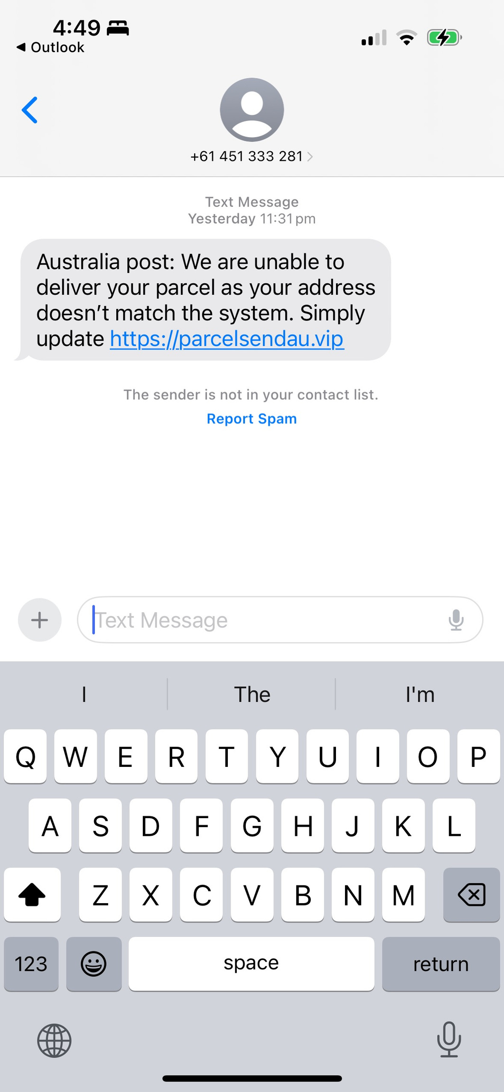
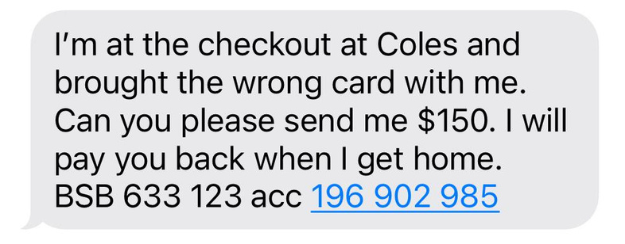
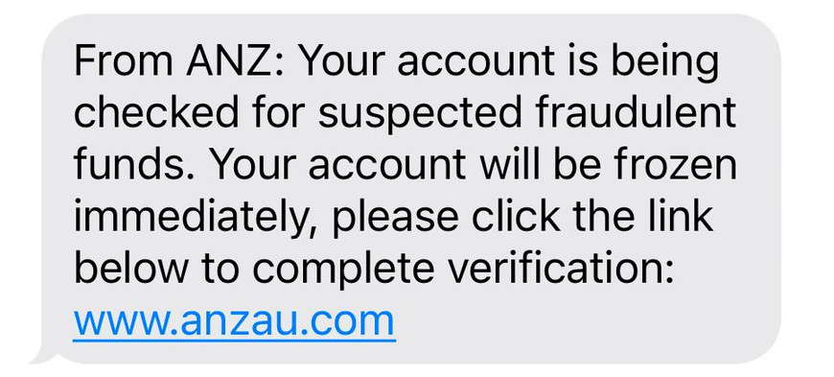
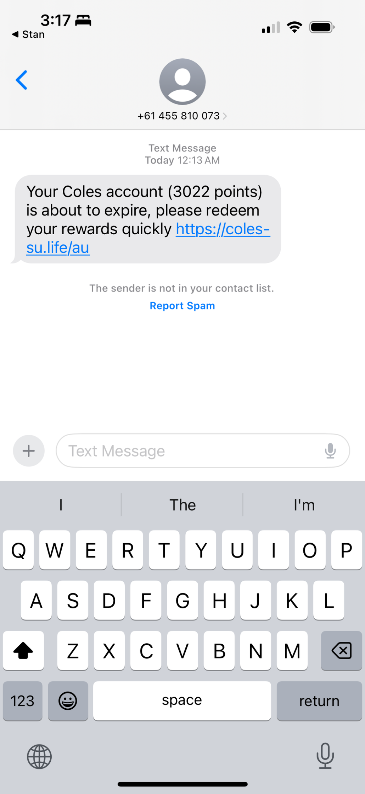
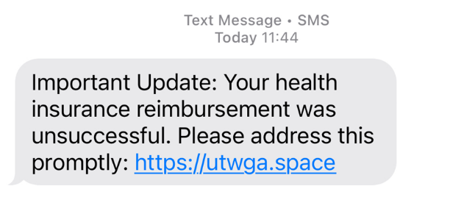
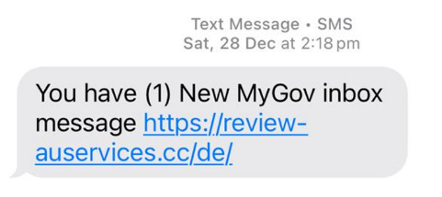
Xapandinên bi rêya SMS - Çend Mînakên Din!
Posta Awustralyayê: Em nikarin pakêta we radest bikin ji ber ku navnîşana we bi pergalê re li hev nake. Tenê https://parcelsendau.vip nûve bikin.
Ez li Kohl's li ser kasayê me û min karta xelet anî.
Ma tu dikarî 150 dolar ji min re bişînî? Dema ku ez bigihîjim malê, ez ê ji te re vegerînim.
BSB 633 123 acc 196 902 985
Ji Banka ANZ: Hesabê we ji bo pereyên gumanbar tê kontrolkirin. Hesabê we dê rasterast were cemidandin. Ji kerema xwe ji bo temamkirina kontrolê li ser lînka jêrîn bikirtînin: www.anzau.com
Hesabê we yê Coles (3022 xal) li ber bidawîbûnê ye, ji kerema xwe xelatên xwe zû bikar bînin https://coles-su.life/au
Nûvekirineke Girîng: Vegerandina sîgortaya tenduristiya we bi ser neket. Ji kerema xwe vê yekê zû çareser bikin: https://utwga.space
Peyama we ya nû ya MyGov heye (1) https://review-
auservices.cc/de/
13
Lottery West piştgirê sereke yê projeya Digital Inclusion li Rojavayê Avusturalya ye. WACOSS pêşengiya înîsiyatîfê dike û berpirsiyarê birêvebirina projeyê ye.
Notes:
Mesajan bixwînin.
Bîr bixin ku xapînok dikarin:
Ji we re lezgîn xuya bikin an hesta aciliyetê biafirînin.
Bi gefên li ser krediyan an xercên cûre bi cûre zext li we bikin.
Ji bo ewlehiyê, her gav:
Bisekinin û piştrast bikin berî ku tevbigerin.
Mesajan du caran kontrol bikin û ji klîkkirina lînkên gumanbar dûr bikevin.

Slide 14


Xapandina bi Navê Hezkirinê
  Dema ku Xapînok ji kesên ku li ser înternetê li evînê digerin sûd werdigire.
  Ew gelek caran xwe dikin ku ji we hez dikin û dûv re gava we baweriya xwe bi wan aînî, pereyan ji we dixwazin.
  Eger hûn bername an malperên hevdîtinê bi kar tînîn, pê ewle bin ku hûn nasnameya wî/wê kesî, heke mimkin be, bi xwe piştrast bikin.
Evîndara min a bedew çawa ye? ❤️
Diyariya te ya Roja Evîndaran a 2,000 dolarî li cem min e, lê ew li banka min girtî ye. Tu dikarî 500 dolarî ji min re bişînî da ku ez diyariyê ji te re bişînim?
Ez ji te hez dikim delal. ❤️❤️
Lottery West piştgirê sereke yê projeya Digital Inclusion li Rojavayê Avusturalya ye. WACOSS pêşengiya înîsiyatîfê dike û berpirsiyarê birêvebirina projeyê ye.
Notes:
Xapandina bi Navê Hezkirinê:
Dema ku Xapînok ji kesên ku li ser înternetê li evînê digerin sûd werdigire.
Ew gelek caran xwe dikin ku ji we hez dikin û dûv re gava we baweriya xwe bi wan anî, pereyan ji we dixwazin.
Şerm nekin ku hûn ji kesekî re bêjin ku:
Hûn nikarin pereyan bidin wan, an Hûn difikirin ku ew hatine xapandin!

Slide 15
Xapandinên bi rêya emailan.
Xapînok logo û navnîşana emailan bikar tînin ku dişibin rêxistinek rastîn.
Hatiye adaptekirin ji Pirtûka Piçûk a Xapandinan: Meriv çawa xapînokan nas dike û xwe ji wan diparêze, ji aliyê Komîsyona Awustralya ya Pêşbazî û Xerîdaran ve, 2024, Mafên Weşanê yên Commonwealth of Australia, bi destûra CC BY 4.0
Notes:
15

Slide 16


Xapandina Serhêl
  Xapînok emailên sexte ji saziyên mîna bank an hikûmetê dişînin.
  Ew ê gelek caran ji we bixwazin ku hûn agahdariyên şexsî ji wan re bişînin.
  Dema ku ew mîqdarek baş ji agahiyên we yên șexsî bi dest bixin, ew dikarin xwe wekî we nîşan bidin.
16
Lottery West piştgirê sereke yê projeya Digital Inclusion li Rojavayê Avusturalya ye. WACOSS pêşengiya înîsiyatîfê dike û berpirsiyarê birêvebirina projeyê ye.

Slide 17
Xapandinên bi rêya telefonê.
Dibe ku kesê ku telefona we dike, hin agahdariyên we, wek nav an navnîşana we, pê re hebin.
Hatiye adaptekirin ji Pirtûka Piçûk a Xapandinan: Meriv çawa xapînokan nas dike û xwe ji wan diparêze, ji aliyê Komîsyona Awustralya ya Pêşbazî û Xerîdaran ve, 2024, Mafên Weşanê yên Commonwealth of Australia, bi destûra CC BY 4.0
Notes:
17

Slide 18
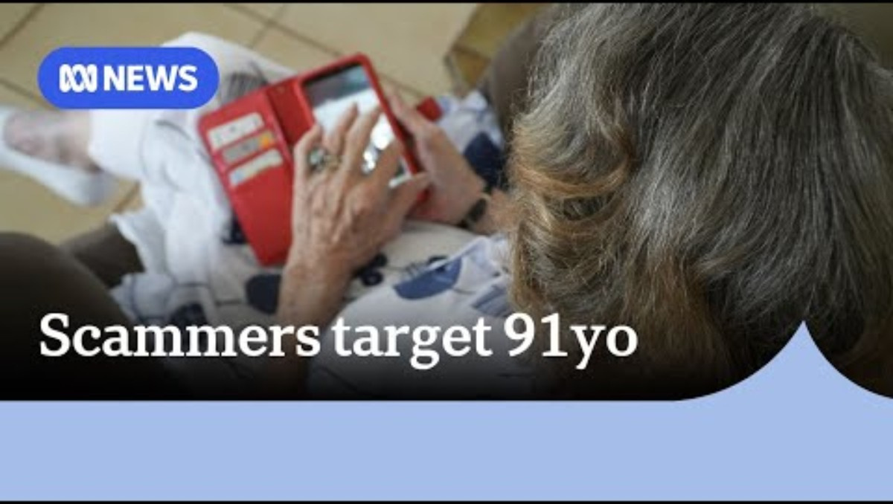
Mundy, Garrett (2024, October 30). Elderly Perth woman targeted in $2,000 gift card scam. ABC News.
https://www.abc.net.au/news/2024-10-30/woman-in-gift-card-scam-taken-to-shop-by-taxi/104528608
18
Lottery West piştgirê sereke yê projeya Digital Inclusion li Rojavayê Avusturalya ye. WACOSS pêşengiya înîsiyatîfê dike û berpirsiyarê birêvebirina projeyê ye.

Slide 19
Xapandinên bi rêya Malperên Înternetê.
Malperên înternetê dibe ku nirxandinên sexte le ser wan hebin, da ku baweriya we bi wan were.
Hatiye adaptekirin ji Pirtûka Piçûk a Xapandinan: Meriv çawa xapînokan nas dike û xwe ji wan diparêze, ji aliyê Komîsyona Awustralya ya Pêşbazî û Xerîdaran ve, 2024, Mafên Weşanê yên Commonwealth of Australia, bi destûra CC BY 4.0
Notes:
19

Slide 20


Malperên sexte hatine çêkirin.
  Xapînok reklamên sexte an malperên sexte çêdikin û tiştan difroşin.
  Ew pereyên we bistînin û ew ê tiştekî nedin we.
  her gav lê binêrin ka hûn li ser malpera rastin.
20
Lottery West piştgirê sereke yê projeya Digital Inclusion li Rojavayê Avusturalya ye. WACOSS pêşengiya înîsiyatîfê dike û berpirsiyarê birêvebirina projeyê ye.

Slide 21
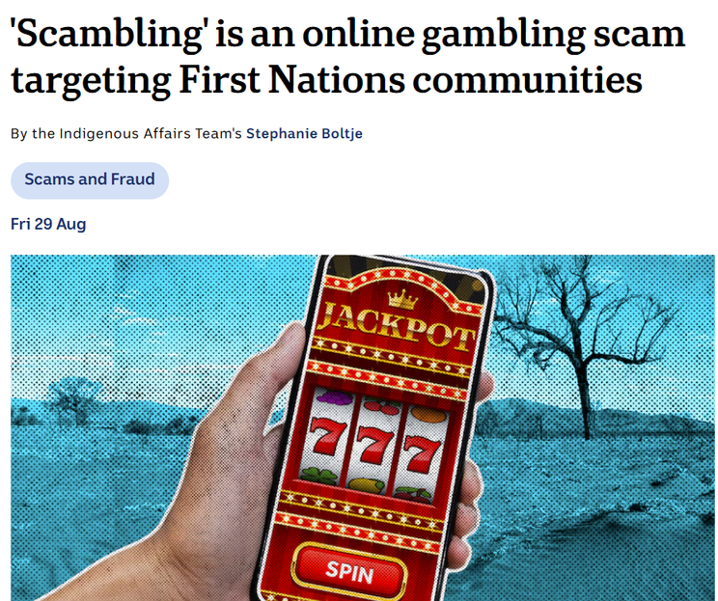
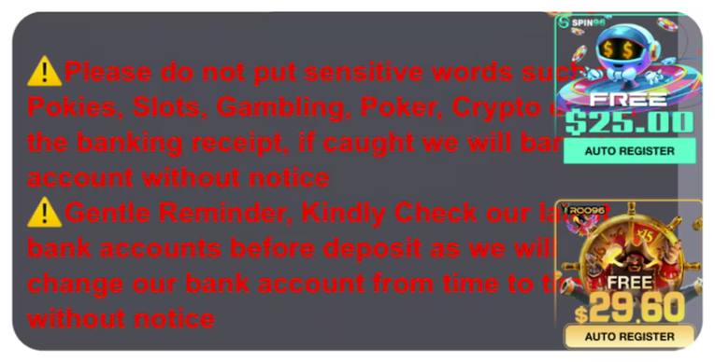
Xapandinên: Xapînoka qumarê yên serhêl.
🎰
  hin Xapînokên wek bername an lîstikên qumarê têne veşartin.
  Jackpotên sexte û lîstikên qumarê yên belaş mirovan dixapînin da ku pere an jî agahdariyên șexsî bidin.
  Agahiyên hesas parve nekin û pereyan neşînin, berî dakêşanê bi baldarî li bernameyan binêrin û her tiştê gumanbar rapor bikin.
Boltje, S., (2025, Tebax 29). ‘Scambling’ xapandineke qumarê ya serhêl e ku civakên Gelên Xwecihî hedef digire.https://www.abc.net.au/news/2025-08-29/scambling-the-online-gambling-scam-targeting-aboriginal-people/105709290
21
Lottery West piştgirê sereke yê projeya Digital Inclusion li Rojavayê Avusturalya ye. WACOSS pêşengiya înîsiyatîfê dike û berpirsiyarê birêvebirina projeyê ye.

Slide 22
Xapandinên medyaya civakî, yên li ser bernameyan û yên mesajên serhêl.
Xapînok dikarin gelek agahiyên we ji hesabên we yên medyaya civakî kombikin.
Hatiye adaptekirin ji Pirtûka Piçûk a Xapandinan: Meriv çawa xapînokan nas dike û xwe ji wan diparêze, ji aliyê Komîsyona Awustralya ya Pêşbazî û Xerîdaran ve, 2024, Mafên Weşanê yên Commonwealth of Australia, bi destûra CC BY 4.0
Notes:
22

Slide 23


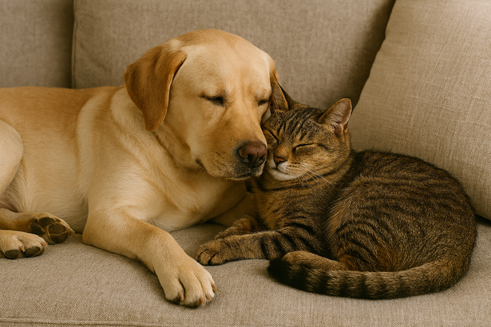
Parvekirina li ser medyaya civakî
Bifikirin ka bank çi agahiyan bikar tîne da ku we nas bike. An jî şîfreyên we naz bike.
  Dîroka jidayikbûna we
  Navnîşan
  Navên heywanan
  Tiştekî din ê şexsî?
  Di parvekirinên xwe de li ser medyaya civakî baldar bin, ji ber ku ev agahî dikarin ji wêne û agahiyên ku hûn parve dikin werin komkirin.
23
Lottery West piştgirê sereke yê projeya Digital Inclusion li Rojavayê Avusturalya ye. WACOSS pêşengiya înîsiyatîfê dike û berpirsiyarê birêvebirina projeyê ye.

Slide 24

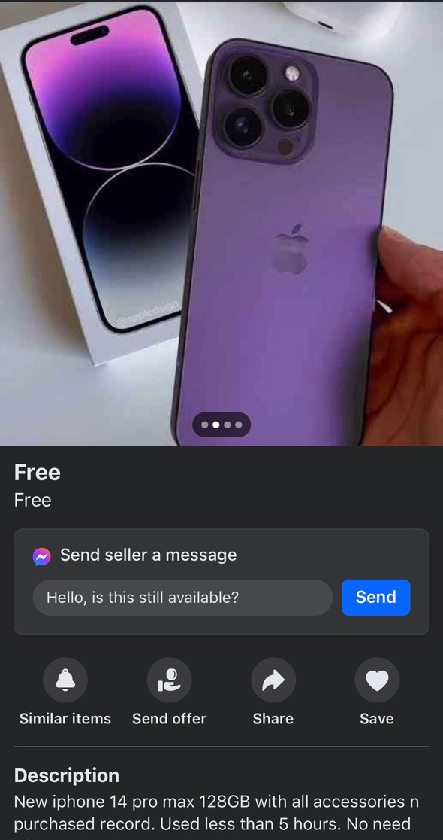
Xapandinên Bazara Serhêl - Reklamên Sexte
Ji bo ku hûn xwe ji xapandin û têgihîştinên xelet biparêzin, van pêşniyazan bişopînin:
Heta ku hûn tiştê bi xwe nebînin, pereyan nedin.
Berî ku hûn hemî pereyan werbigirin, tiştî nedin.
24
Lottery West piştgirê sereke yê projeya Digital Inclusion li Rojavayê Avusturalya ye. WACOSS pêşengiya înîsiyatîfê dike û berpirsiyarê birêvebirina projeyê ye.

Slide 25
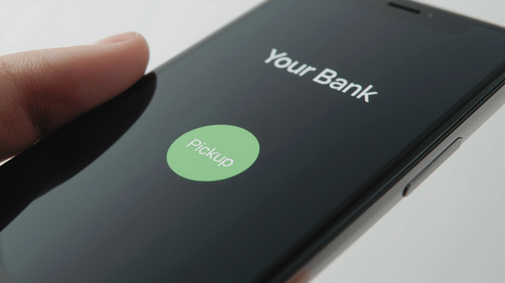
Xapînok teknolojiyê bikar tînin da ku telefon an mesajên xwe wekî ku ew ji hejmareke têlefonê ya rewa hatine nîşan bidin.
Hatiye adaptekirin ji Pirtûka Piçûk a Xapandinan: Meriv çawa xapînokan nas dike û xwe ji wan diparêze, ji aliyê Komîsyona Awustralya ya Pêşbazî û Xerîdaran ve, 2024, Mafên Weşanê yên Commonwealth of Australia, bi destûra CC BY 4.0
Notes:
25

Slide 26
Xapandinên berbelav
Xapandinên bi Nasnameya Derewîn
Xapandina bi Sozên Veberhênanê
Xapandina bi Navê Kar û Kardariyê
Xapandina bi Sozên Berhem û Xizmetguza
Xapandina bi Navê Hezkirinê
Xapandina bi Tirsandin û Zordariyê
Xapandina bi Pereyê Nehêvîkirî
Hatiye adaptekirin ji Pirtûka Piçûk a Xapandinan: Meriv çawa xapînokan nas dike û xwe ji wan diparêze, ji aliyê Komîsyona Awustralya ya Pêşbazî û Xerîdaran ve, 2024, Mafên Weşanê yên Commonwealth of Australia, bi destûra CC BY 4.0
Notes:
26

Slide 27





çend pêşniyaz da ku hûn bi ewlehî li ser înternetê bimînin.
Ji telefonên gumanbar hişyar bin.
Bi mesajên ku ji we re tên şandin re hişyar bin.
Şîfreyên xwe xurt bikin.
Li ser Medyaya Civakî hişyar bin.
Baweriya xwe bi hesta xwe bînin
Lotterywest is the major supporter of the WA Digital Inclusion Project. WACOSS is leading the initiative and is responsible for project governance.
Notes:
Serşîreta 1 - Heke kesek telefonî we bike û agahiyên şexsî bixwaze:
• Agahiyên wan bigirin û telefonê bigirin. Hûn dikarin bêjin: "Min daxwaz nekir ku hûn telefonî min bikin, loma ez ê niha telefonê bigirim".
• Hejmara wan a rast ji malpera wan a înternetê bibînin. Bi wê hejmarê li wan vegerînin
Serşîreta 2 - Bi mesajên nivîskî û emailan re hişyar bin:
• Heke peyam an emailek xerîb xuya bike an daxwaza pereyan bike:
• Li ser wê hejmara ku berê li cem we heye, telefonî heval an endamê malbata xwe bikin. Ji wan bixwazin ku agahiyan piştrast bikin.
Serşîret 3 - Şîfreyên xwe xurt bikin:
• Şîfreyên xwe dirêj bikin û bila texmînkirina wan zehmet be.
• Navê xwe an peyvên mîna 'şîfre' (password) bikar neynin.
• Tîpên mezin, tîpên piçûk, reqam û nîşanên taybet tevlihev bikin.
Serşîret 4 - Di parvekirinên li ser medyaya civakî de baldar bin:
• Berî parvekirina agahiyên şexsî li ser înternetê, du caran bifikirin.
• Kontrol bikin ku di nav wêneyan de bi xeletî agahiyên şexsî tune bin.
Serşîret 5 - Baweriya xwe bi hesta xwe bînin:
• Li ser lînkên gumanbar bikirtonekin.
• Bi kesên nenas re li ser înternetê hişyar bin.
• Hişyar bimînin û li gorî hestên xwe tevbigerin.

Slide 28
Ger hûn hatine xapandin girîng e ku hûn rapor bikin .
Hûn dikarin raporan bê nav bidin, an jî ji bo kesekî din rapor bikin.
Hatiye adaptekirin ji Pirtûka Piçûk a Xapandinan: Meriv çawa xapînokan nas dike û xwe ji wan diparêze, ji aliyê Komîsyona Awustralya ya Pêşbazî û Xerîdaran ve, 2024, Mafên Weşanê yên Commonwealth of Australia, bi destûra CC BY 4.0
Notes:
28

Slide 29
Rapora Xapandinê Li Ku Bike
li vê derê rapor bike:
scamwatch.gov.au
1300 303 143
Eger xapînok pereyên te diziye an nasnameya te diziye, bi bankaya xwe û ID CARE re têkilî bike
1800 595 160 idcare.org
Hatiye adaptekirin ji Pirtûka Piçûk a Xapandinan: Meriv çawa xapînokan nas dike û xwe ji wan diparêze, ji aliyê Komîsyona Awustralya ya Pêşbazî û Xerîdaran ve, 2024, Mafên Weşanê yên Commonwealth of Australia, bi destûra CC BY 4.0
Notes:
29

Slide 30
Alîkarî û Piştgirî Hene
Lifeline: 13 11 14 | lifeline.org.au
Beyond Blue: 1300 22 4636 | beyondblue.org.au
13YARN: 13 92 76 | 13yarn.org.au
Gelo hûn di tengasiya darayî de ne?
Hûn dikarin bi şêwirmendekî darayî yê belaş re biaxivin bi riya National Debt Helpline: 1800 007 007
(Ji saet 9:30 sibê heta 4:30 êvarê, ji Duşemê heta Îniyê)
Hatiye adaptekirin ji Pirtûka Piçûk a Xapandinan: Meriv çawa xapînokan nas dike û xwe ji wan diparêze, ji aliyê Komîsyona Awustralya ya Pêşbazî û Xerîdaran ve, 2024, Mafên Weşanê yên Commonwealth of Australia, bi destûra CC BY 4.0
Adapted from the Little Book of Scams: How to spot and avoid scams by the Australian Competition and Consumer Commission, 2024, Copyright Commonwealth of Australia, licensed under CC BY 4.0
Notes:
30

Slide 31
Hûn dixwazin Jêhatîbûnên Dîjîtal Fêr Bibin?
  Pirtûkxaneya herêmî ya xwe bibînin û ji wan bipirsin ka ew çi xizmet û perwerdehiyê pêşkêş dikin. Gelek pirtûkxane perwerdehiya teknolojiyê ya yek-bi-yekî û piştgirî, an jî danişînên birêkûpêk ên bi koma piçûk pêşkêş dikin.
  Ji bo perwerdehî û çavkaniyên dîjîtal ên online, van malparan binêrin:
  Good Things Foundation malper goodthings.org.au û bikirtînin ser “Learn Digital Skills”
  Be Connected beconnected.esafety.gov.au
Lotterywest is the major supporter of the WA Digital Inclusion Project. WACOSS is leading the initiative and is responsible for project governance.

Slide 32

Hûn Dixwazin Bibin Şampiyonê Civaka Xwe?
  Hûn dikarin Şampiyonê Civakê bibin û bi hevalên xwe, malbatên xwe û civaka xwe re sohbet û nîqaşan lidar bixin.
  Zêdetir fêr bibin li:
  digitalinclusionwa.org.au/get-involved/champions-program
  an jî QR Code-ê scan bikin:
Lotterywest is the major supporter of the WA Digital Inclusion Project. WACOSS is leading the initiative and is responsible for project governance.

Slide 33
Spas ji we re
Projeya Tevlêbûna Dîjîtal a WA
crcchampions@wacoss.org.au
(08) 6831 5300
Projeya Tevlêbûna Dîjîtal a WA | Şampiyonên Civakê | Danişîna Perwerdehiyê
33
Lotterywest piştgirê sereke yê Projeya Têketina Dîjîtal a WA ye. WACOSS pêşengiya vê înîsiyatîfê dike û berpirsiyarê rêveberiya projeyê ye.
Notes:
33

